Slide 1
OpenCV 3.1.0 – 图像处理教程

Slide 2

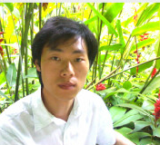
贾志刚
E-Mail: bfnh1998@hotmail.com
微博：流浪的鱼-GloomyFish

Slide 3
图像矩(Image Moments)
矩的概念介绍
API介绍与使用
代码演示

Slide 4

矩的概念介绍
几何矩
- 几何矩
- 中心距
- 中心归一化距

Slide 5
矩的概念介绍
图像中心Center(x0, y0)

Slide 6
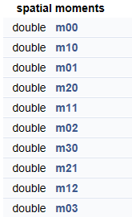
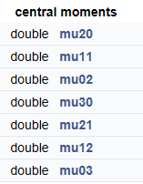
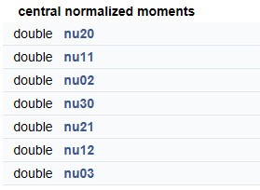
API介绍与使用 – cv::moments 计算生成数据

Slide 7
API介绍与使用-计算矩cv::moments
moments(
InputArray array,//输入数据
bool binaryImage=false // 是否为二值图像
)
contourArea(
InputArray contour,//输入轮廓数据
bool oriented// 默认false、返回绝对值)
arcLength(
InputArray curve,//输入曲线数据
bool closed// 是否是封闭曲线)

Slide 8
演示代码-步骤
提取图像边缘
发现轮廓
计算每个轮廓对象的矩
计算每个对象的中心、弧长、面积

Slide 9
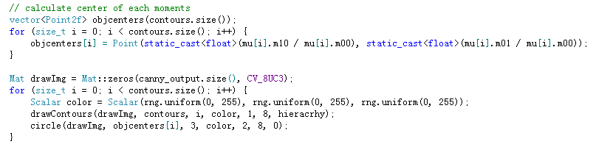
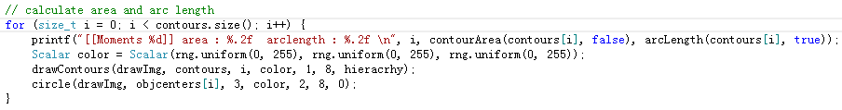
演示代码

